Slide 1

情報Ⅰ
第3編「コンピュータとプログラミング」no.５
※この資料を無断で使用することを固く禁じます．

Slide 2
～本時の流れ～
1.前回の復習と小テスト(15min)
2.フローチャートとアクティビティ図(15min)
3.アイスブレイク(5min)
4.練習問題(10min)
5.振り返りシート(5min)

Slide 3
～本時のめあて～
フローチャートとアクティビティ図の特徴を理解しよう！

Slide 4
～第２章プログラミングの流れ～
1回目：アルゴリズムとは
2回目：フローチャートとアクティビティ図
3回目：プログラミング言語とは、Pythonの基本
4回目：条件分岐式と繰り返し命令のプログラムを使いこなす
5回目：関数を作る
6回目：Pythonを使って相関係数を算出する
7回目：問題にチャレンジ・情報のモデル化
8回目：まとめプリントに取り組む

Slide 5
復習問題（目標5分）

Slide 6
１．次の①～③の説明として最も適切な語句を書きなさい。
【知】( 2 点× 3 = 6 点)
①ある問題を解くときにその答えを得る手順
( )
②１つずつ順番に探し出す探索方法
( )
③探している数字や単語を2分割しながら探索する
探索方法 ( )

Slide 7
１．次の①～③の説明として最も適切な語句を書きなさい。
【知】( 2 点× 3 = 6 点)
①ある問題を解くときにその答えを得る手順
(アルゴリズム)
②１つずつ順番に探し出す探索方法
(単純前方探索)
③探している数字や単語を2分割しながら探索する
探索方法 (二分法探索)

Slide 8
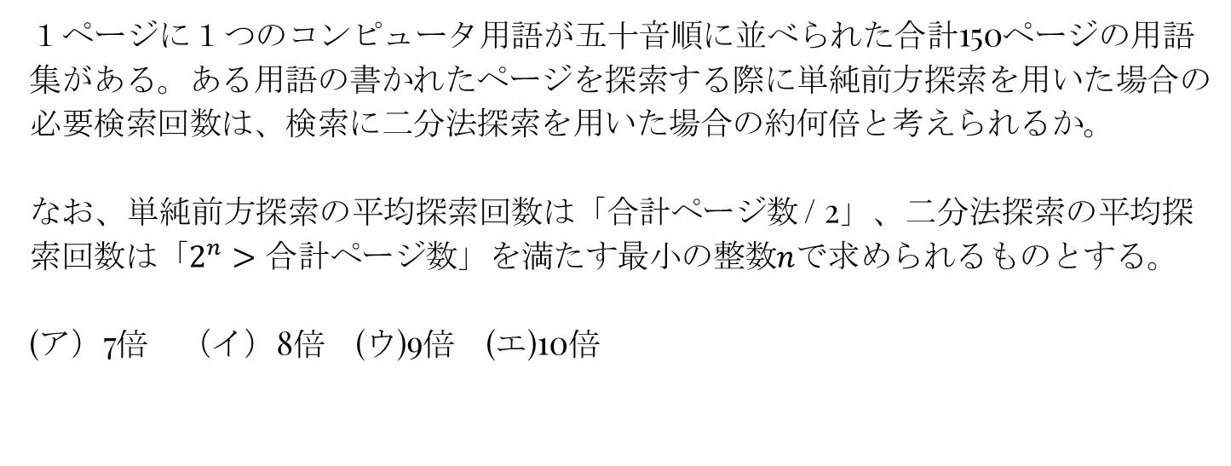
２．次の文章を読み、問いに答えよ。【思】(４点)
１ページに１つのコンピュータ用語が五十音順に並べられた合計150ページの用語集がある。ある用語の書かれたページを探索する際に単純前方探索を用いた場合の必要検索回数は、検索に二分法探索を用いた場合の約何倍と考えられるか。
なお、単純前方探索の平均探索回数は「合計ページ数 / 2」、二分法探索の平均探索回数は「$2^{n}>合計ページ数$」を満たす最小の整数$n$で求められるものとする。
(ア）7倍 （イ）8倍 (ウ)9倍 (エ)10倍

Slide 9
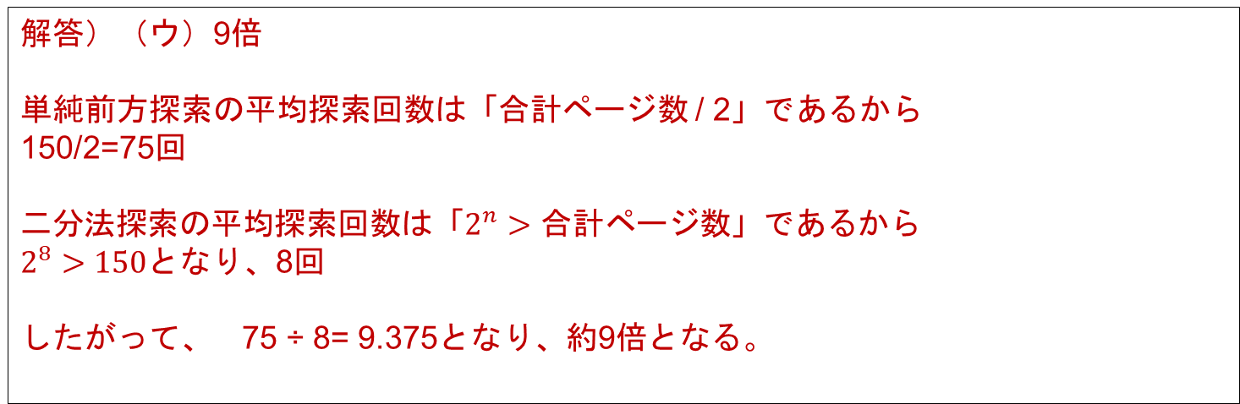
〇問題 解説 次の文章を読み、問いに答えよ。
１ページに１つのコンピュータ用語が五十音順に並べられた合計150ページの用語集がある。ある用語の書かれたページを探索する際に単純前方探索を用いた場合の必要検索回数は、検索に二分法探索を用いた場合の約何倍と考えられるか。
解答）（ウ）9倍
単純前方探索の平均探索回数は「合計ページ数 / 2」であるから
150/2=75回
二分法探索の平均探索回数は「$2^{n}>合計ページ数$」であるから
$2^{8}>150$となり、8回
したがって、 75 ÷ 8= 9.375となり、約9倍となる。

Slide 10
☆Point☆
（フローチャート（流れ図））
☞アルゴリズムを図式化したもの．アルゴリズムに含まれる手順を「箱」で表し，「箱」と「箱」を「矢印」でつなぐことによって，手順の流れを視覚的に表現したもの．

Slide 11
メリット
複数のプログラマでプログラムに関する情報共有が簡単におこなえる
入力漏れや記述ミスを防げる

Slide 12
処理・内容 | 記号 | 機能
開始/終了 |  | フローチャートの開始と終了を表す。
処理 |  | フローチャートで行う処理を表す。
条件 |  | 処理を分岐する 判定条件を表す。

Slide 13
例）
駄菓子屋に行って300円以上残金があるならば駄菓子を買い続けるフローチャート図。
開始
駄菓子屋に行く
No
残金が300円以上
Yes
駄菓子を買う
終了

Slide 14
例題）
降水確率が50%以上であれば傘を持っていくとき、フローチャート図に当てはまる語句を選択肢から選んで記号で書きなさい。
ア Yes
イ No
ウ 降水確率が50%以上
エ 開始
①
天気予報を見る
②
③
④
傘を持っていく
終了

Slide 15

アイスブレイク

Slide 16
例題）
降水確率が50%以上であれば傘を持っていくとき、フローチャート図に当てはまる語句を選択肢から選んで記号で書きなさい。
① エ 開始
② イ No
③ ウ 降水確率が50%以上
④ ア Yes
①
天気予報を見る
②
③
④
傘を持っていく
終了

Slide 17
練習問題（目標5分）

Slide 18



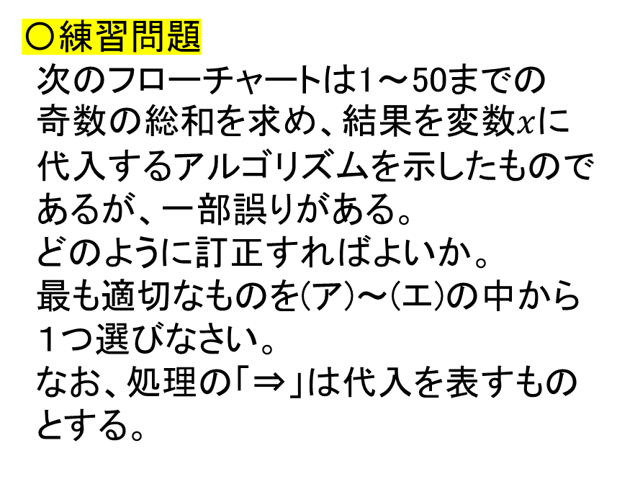

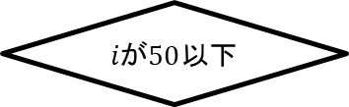
〇練習問題
次のフローチャートは1～50までの
奇数の総和を求め、結果を変数$x$に代入するアルゴリズムを示したものであるが、一部誤りがある。
どのように訂正すればよいか。
最も適切なものを(ア)～(エ)の中から１つ選びなさい。
なお、処理の「⇒」は代入を表すものとする。
開始
A 0 → $x$
B 0 → $i$
No
$iが50$以下
Yes
C $x+i→x$
D $i+2→i$
終了

Slide 19
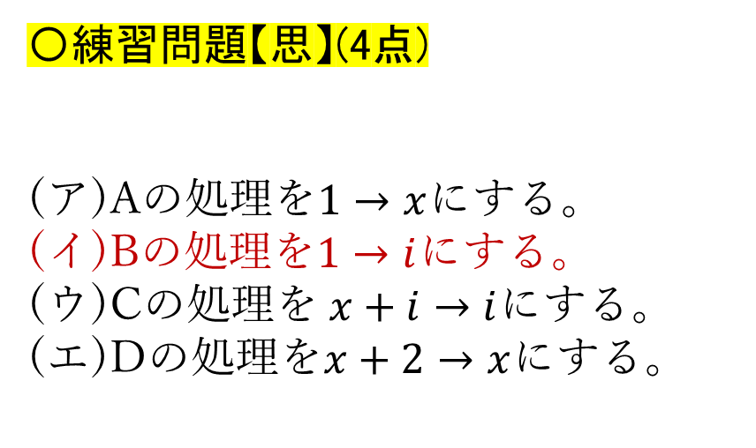
〇練習問題【思】(4点)
(ア)Aの処理を$1→x$にする。
(イ)Bの処理を$1→i$にする。
(ウ)Cの処理を$x+i→i$にする。
(エ)Dの処理を$x+2→x$にする。
開始
A 0 → $x$
B 0 → $i$
No
$iが50$以下
Yes
C $x+i→x$
D $i+2→i$
終了

Slide 20
振り返りシートを書く。
・本時で学んだこと
・疑問に思ったことをメモする

